Slide 1



Orchestration

Slide 2
(4) Orchestration
(3) Composition
(2) Containerization
(1) Microservice

Slide 3
The Cloud Native Stack
Cloud Native Application Platform
Classical Applications
Cloud Native App
Cluster Operating System
Cluster Orchestrator
Applications
Cluster Scheduler
Container
Cluster Virtualization
Resources

Slide 4
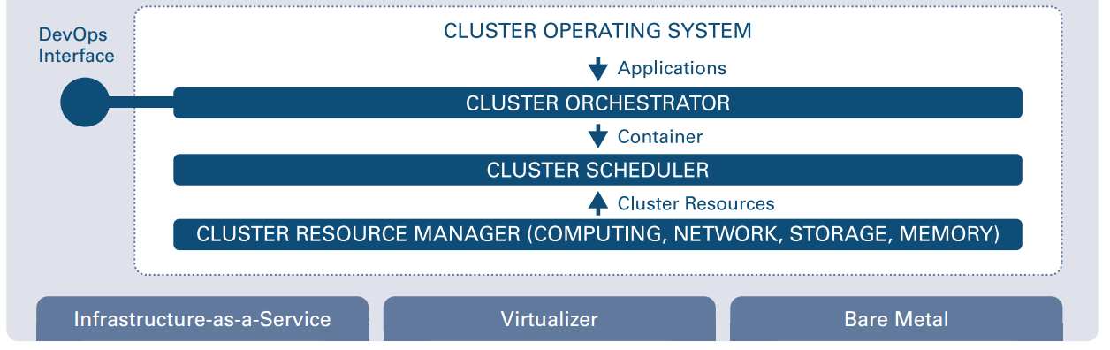
The Anatomy of a Cluster Operating System
How to run (containerized) applications on a cluster? How to automate standard operations procedures?
How to decouple from physical hardware?
How to provide the right resources for container execution? (e.g. for high utilization)
Often also includes addidtional services like:
Package Manager
Container Registry
…

Slide 5
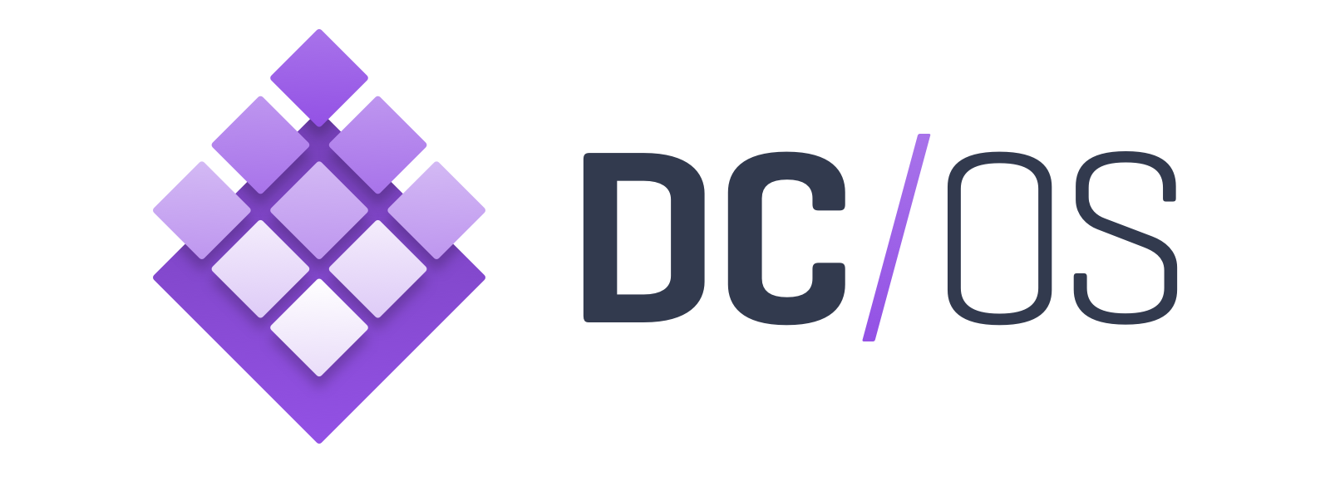
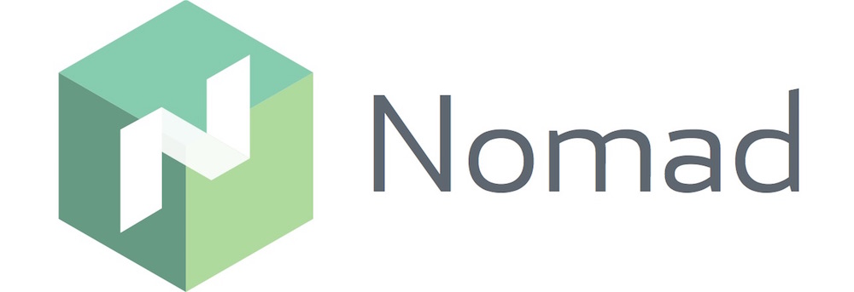
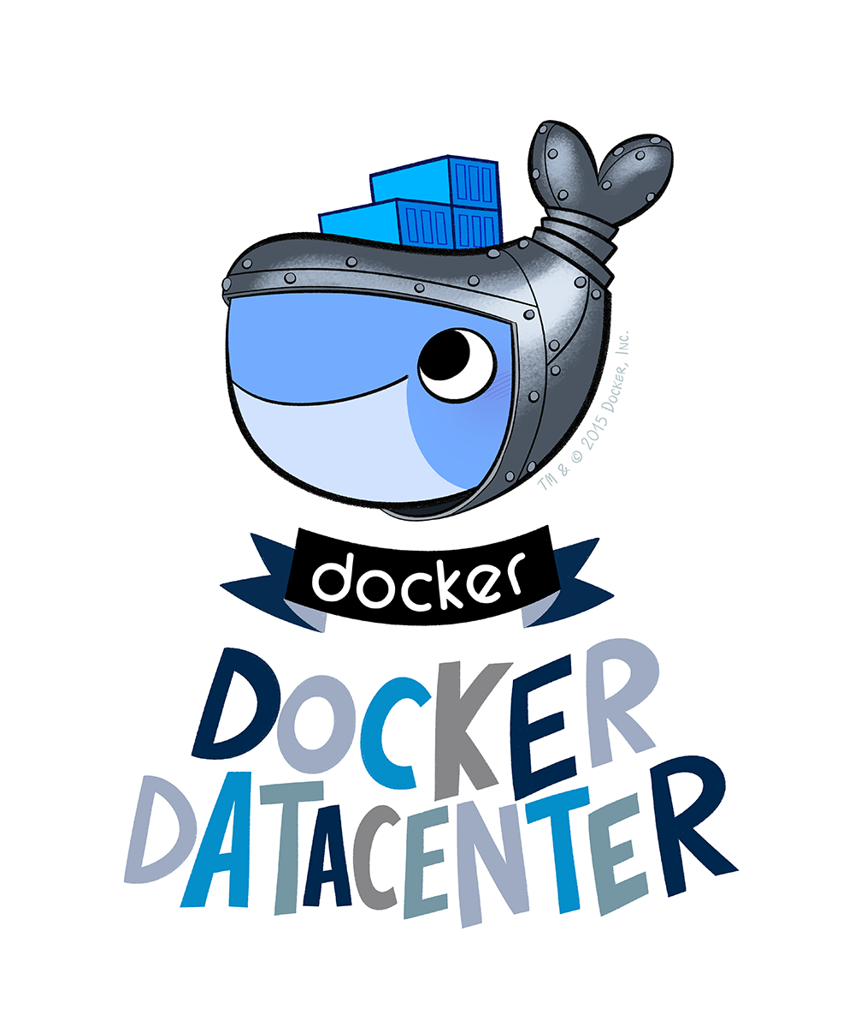

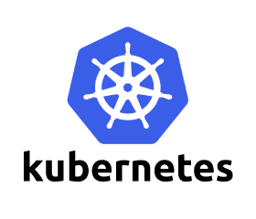


Available Cluster Operating Systems
+ Distributions

Slide 6
Cluster Orchestrator
Cluster Scheduler
Cluster Virtualization
REX-ray

Slide 7
Cluster Scheduling
Cluster Orchestrator
Applications
Cluster Scheduler
Container
Cluster Virtualization
Resources

Slide 8
Das Problem
Rechen- aufgaben
?
Rechen- Ressourcen
(z.B. per IaaS)

Slide 9
The Datacenter as a Computer
Idee: Ein Cluster sieht von Außen aus wie ein großer Computer.
Konsequenz: Es müssen als Fundament viele Konzepte klassischer Betriebssysteme übertragen werden (ein Cluster-Betriebssystem). Das gilt insbesondere auch für das Scheduling.
Buch: The Datacenter as a Computer: An Introduction to the Design of Warehouse-Scale Machines, 2009, Luiz André Barroso und Urs Hölzle

Slide 10
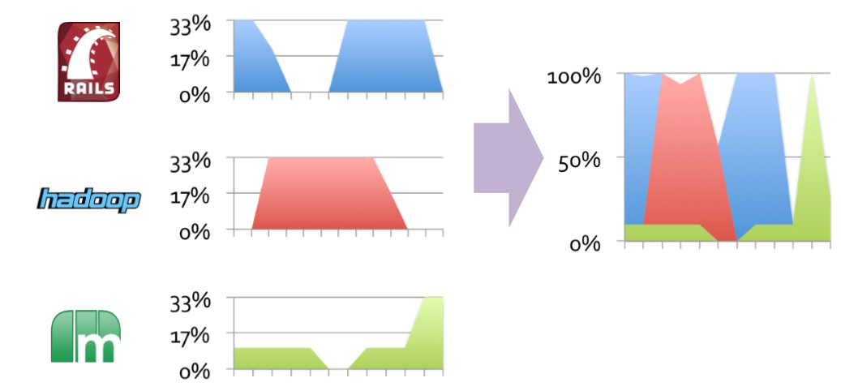
Bestehende Ressourcen einer Cloud können durch dynamische Partitionierung wesentlich effizienter genutzt werden.
Cluster-Zustand
Statische Partitionierung
Dynamische Partitionierung
-- Re-Scheduling --
-- Re-Scheduling --
-- Re-Scheduling --
Vorteile der dynamischen Partitionierung:
Höhere Auslastung der Ressourcen ➔ weniger Ressourcen notwendig ➔ geringere Betriebskosten
Potenziell schnellere Ausführung einzelner Tasks, da Ressource opportun genutzt werden können.
Zeit

Slide 11
Cluster Orchestration
Cluster Orchestrator
Applications
Cluster Scheduler
Container
Cluster Virtualization
Resources

Slide 12
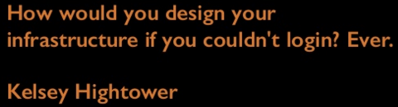
Cluster-Orchestrierung
Eine Anwendung, die in mehrere Betriebskomponenten (Container) aufgeteilt ist, auf mehreren Knoten laufen lassen. „Running Containers on Multiple Hosts“. DockerCon SF 2015: Orchestration for Sysadmins
Orchestrierung hat den Anspruch, alle Standard-Betriebsprozeduren einer Anwendung zu automatisieren.
Blaupause der Anwendung, die den gewünschten Betriebszustand der Anwendung beschreibt: Betriebskomponenten, deren Betriebsanforderungen sowie deren angebotenen und benötigten Schnittstellen.
Cluster-Orchestrierer
Steuerungsaktivitäten im Cluster:
Start von Containern auf Knoten (➔ Scheduler)
Verknüpfung von Containern (➔ NW-Virtualisierung)
…

Slide 13
Ein Cluster-Orchestrierer automatisiert vielerlei Betriebsaufgaben für Anwendung auf einem Cluster.
Scheduling von Containern mit applikationsspezifischen Constraints (z.B. Deployment- und Start-Reihenfolgen, Gruppierung, …) – in Kooperation mit dem Cluster Scheduler.
Aufbau von notwendigen Netzwerk-Verbindungen zwischen Containern.
Bereitstellung von persistenten Speichern für zustandsbehaftete Container.
(Auto-) Skalierung von Containern.
Re-Scheduling von Containern im Fehlerfall (Auto-Healing) oder zur Performance-Optimierung.
Container-Logistik: Verwaltung und Bereitstellung von Containern. Package-Management: Verwaltung und Bereitstellung von Applikationen.
Bereitstellung von Administrationsschnittstellen (Remote-API, Kommandozeile).
Management von Services: Service Discovery, Naming, Load Balancing.
Automatismen für Rollout-Workflows wie z.B. Canary Rollout, Zero-Downtime-Deployment, A/B Testing.
Monitoring und Diagnose von Containern und Services.

Slide 14
Blaupause einer Anwendung (vereinfacht)
HTTP 80
Ausfallsicherheit / Replikation
Application
HAproxy
HAproxy (standby)
Services
benötigen
bieten an
Container
Skalierung
benötigen
NGINX
NGINX
Storage
Rechen-Ressourcen
Network
Stateful
MySQL
Metamodell
Modell

Slide 15
A Docker Compose Blueprint
consul:
image: gliderlabs/consul-server:0.6
command: "-data-dir /tmp/consul -bootstrap-expect 1 -server -ui -node=consul-server"
environment:
- GOMAXPROCS=10
ports:
- "8300:8300" #server - Server RPC address. Default 8300.
- "8500:8500" #http - The HTTP API, -1 to disable. Default 8500.
- "8600:8600/udp" #dns - The DNS server, -1 to disable. Default 8600.
zwitscher-chuck:
build: ../../services/zwitscher-app-chuck
ports:
- "12340:12340" #chuck REST service
links:
- consul

Slide 16
An equivalent Marathon Blueprint
{ "id": "zwitscher-chuck", "cpus": 1, "mem": 256, "disk": 0, "instances": 1, "labels": { "LAUNCHPAD_COLOR" : "RED" }, "container": { "docker": { "image": "adersberger/zwitscher-app-chuck:1.0.0-SNAPSHOT", "forcePullImage": true, "privileged": false, "network": "HOST" } }, "ports": [12340], "requirePorts" : true, "env": { "PORT": "12340", "CONSUL": "consul.marathon.mesos:8500", "CONFIG_ENV" : "zwitscher" }, "args": [ "-Xmx256m" ], "healthChecks": [ { "protocol": "HTTP", "port": 12340, "path": "/metrics/ping", "intervalSeconds": 10, "timeoutSeconds": 10, "maxConsecutiveFailures": 3 } ], "constraints": [["hostname", "UNIQUE"]] }
{ "id": "consul", "cpus": 1, "mem": 256, "disk": 0, "instances": 1, "cmd": "/bin/consul agent -server -ui -advertise=$HOST -config-dir=/config -data-dir=/tmp/consul -bootstrap-expect=1 -node=consul-server -client=0.0.0.0", "labels": { "LAUNCHPAD_COLOR" : "PURPLE" }, "container": { "docker": { "image": "gliderlabs/consul-server:0.6", "forcePullImage": true, "privileged": false, "network": "HOST" } }, "ports": [8300, 8301, 8302, 8400, 8500, 8600], "requirePorts" : true, "env": { "GOMAXPROCS": "10" }, "healthChecks": [ { "protocol": "HTTP", "port": 8500, "path": "/v1/status/leader", "intervalSeconds": 10, "timeoutSeconds": 10, "maxConsecutiveFailures": 3 } ] }

Slide 17
Cluster Virtualization
Cluster Orchestrator
Applications
Cluster Scheduler
Container
Cluster Virtualization
Resources

Slide 18
Docker Networking Modes
:81
:82
1.2.3.4
1.2.3.4
DNS
IPAM
:80
:80
localhost
localhost
5.6.7.9
5.6.7.8
Host
Bridge
Overlay Network
Bound port
docker network ls
docker network inspect bridge
docker network create --driver overlay multi-host-network
docker network connect multi-host-network container1
Network interface
Guest
Host
Notes:
Vagrant erlaubt nur das Forwarding auf Ports > 1024. Das liegt an Betriebssystem-Einschränkungen.
Gilt für TCP. UDP muss dediziert beschreiben werden.
Docker Host: Manuelle Anpassung IPTables notwendig um Ports am Host anzulegen
https://www.safaribooksonline.com/library/view/vagrant-up-and/9781449336103/ch04.html
http://www.dasblinkenlichten.com/docker-networking-101-host-mode/

Slide 19
Persistent Storage
REX-ray

